Slide 1
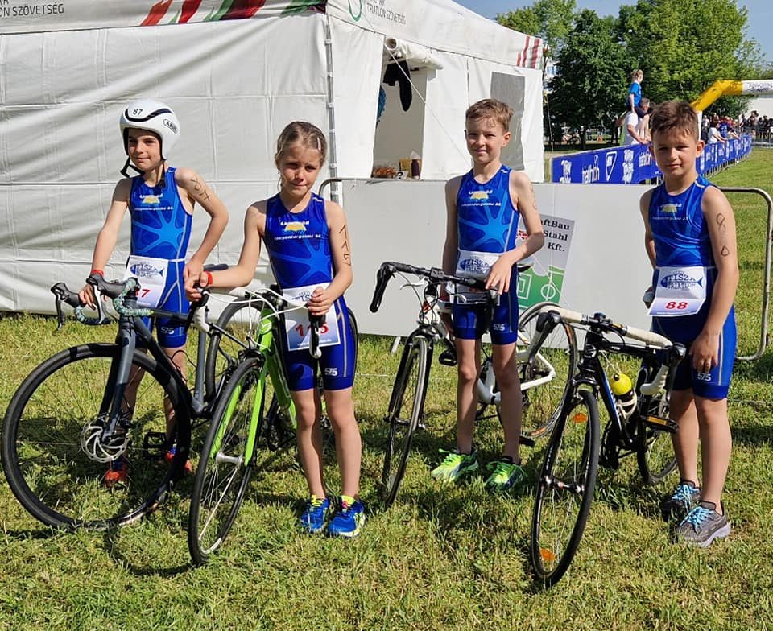

Csongrád Idegenforgalmi Igazgatóság SE

Slide 2
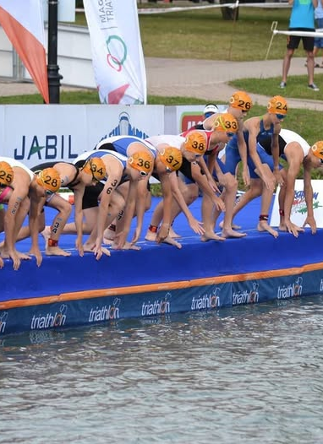
Története
Egyesületünk 1993.05.31-óta működik Szakosztályaink: triatlon és úszó
Fő tevékenységünk az utánpótlás nevelés, így tagjaink 98%-ban ebbe a korosztályba tartoznak.
Triatlon sportágban az elmúlt 33 évben minőségileg is kiemelkedő munkát folytattunk.

Slide 3
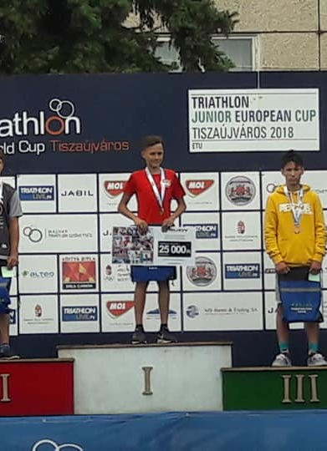
Elért eredményeink
Számtalan Országos Bajnokot neveltünk mind triatlonban, mind duatlonban, illetve aquatlon sportágban is.
Sportolóink részt vettek a sportági diákolimpiákon, ahol az egyéni sikerek mellett csapataink is kiválóan teljesítettek.

Slide 4
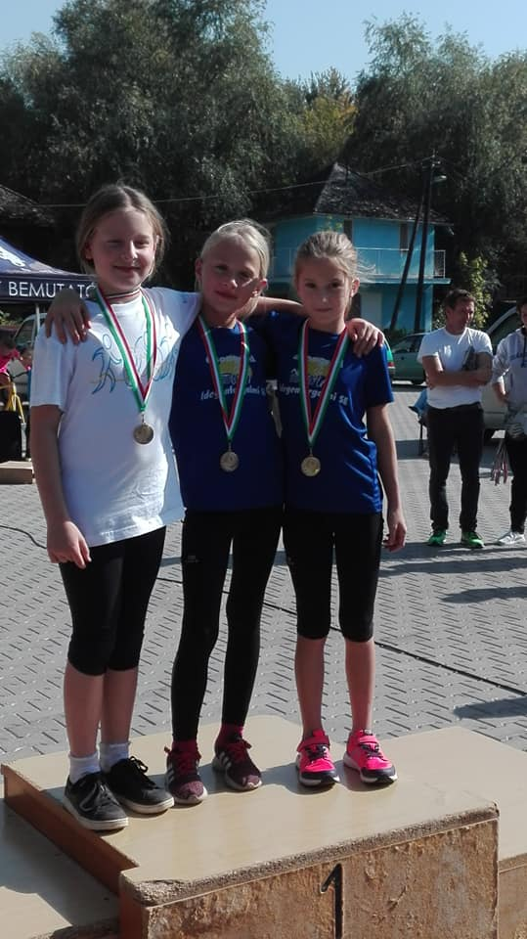
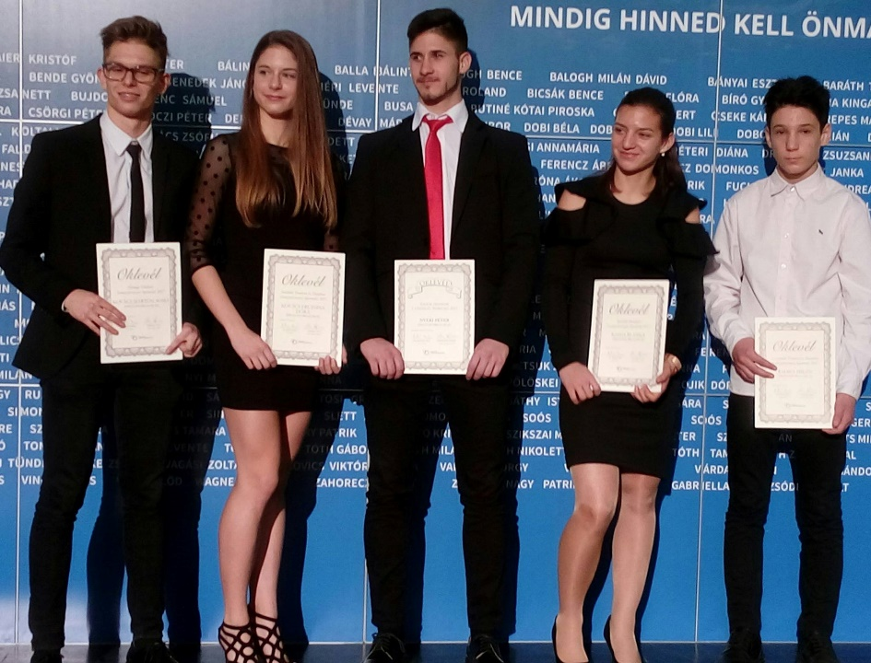
Múlt nagy bajnokai

Slide 5
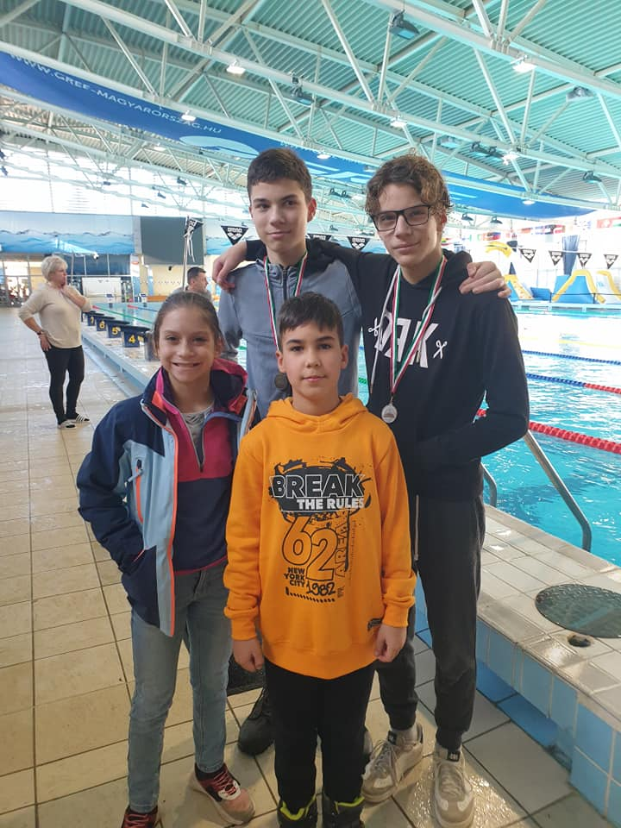
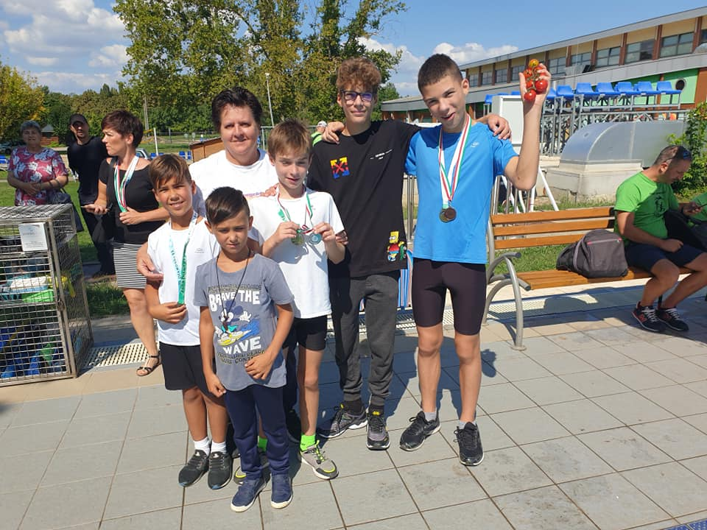
Országos eredmények

Slide 6
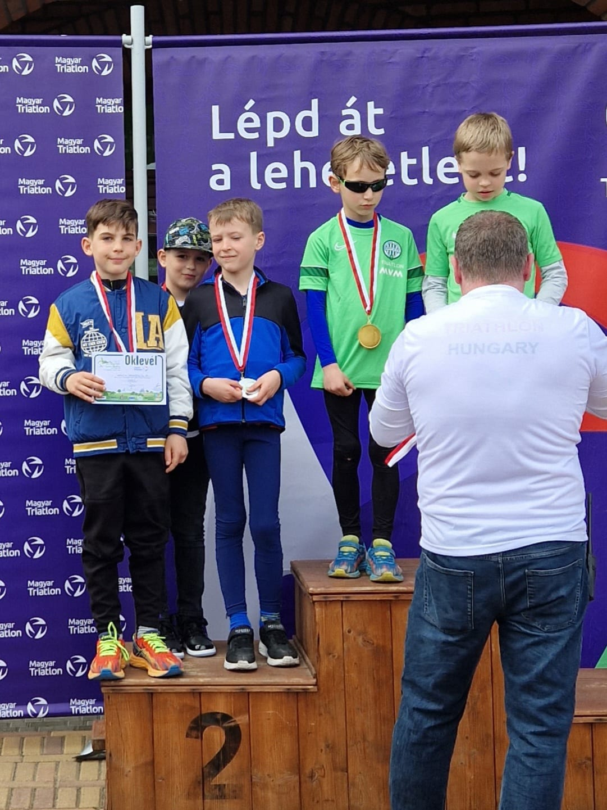
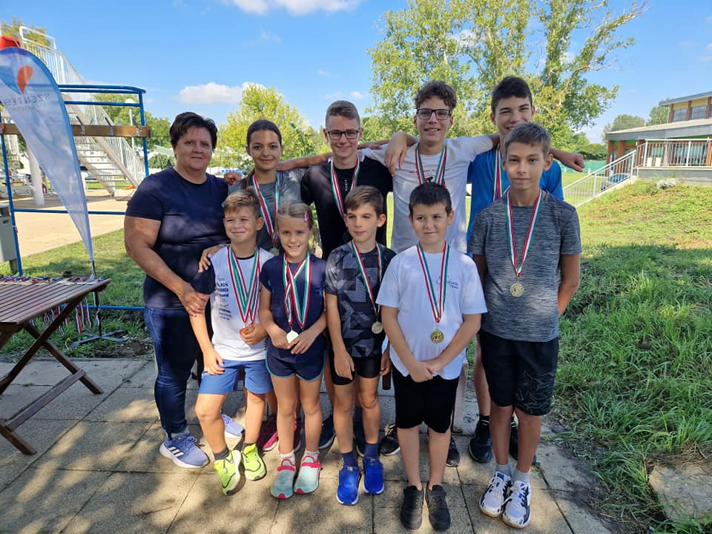
Csapataink

Slide 7
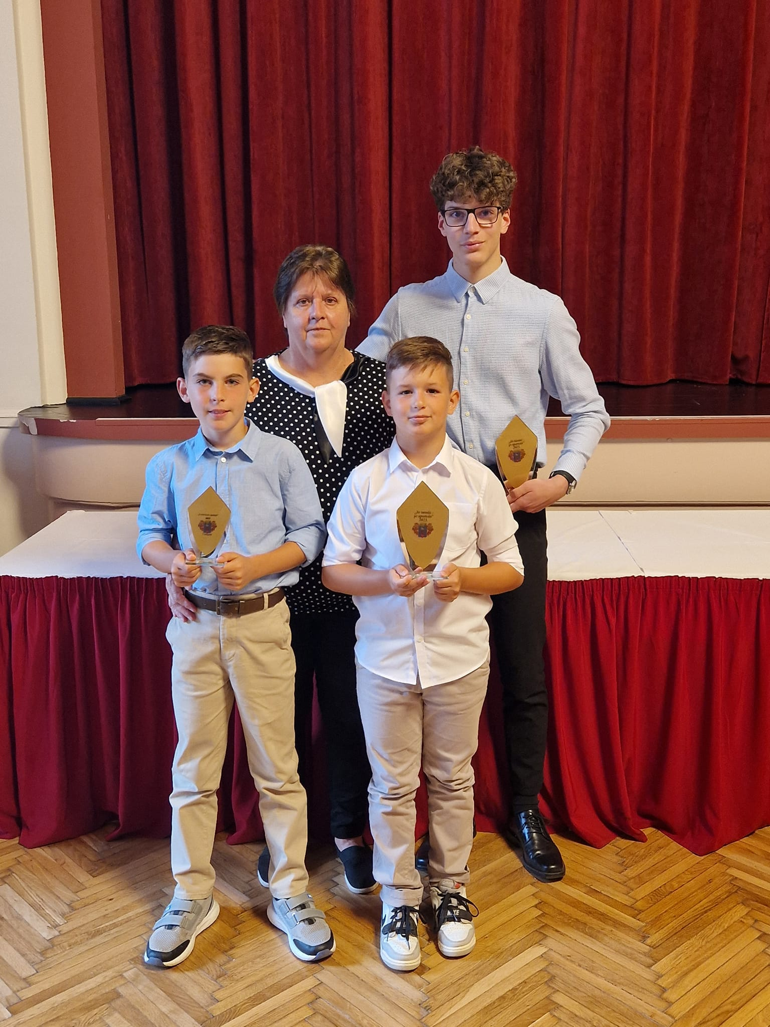
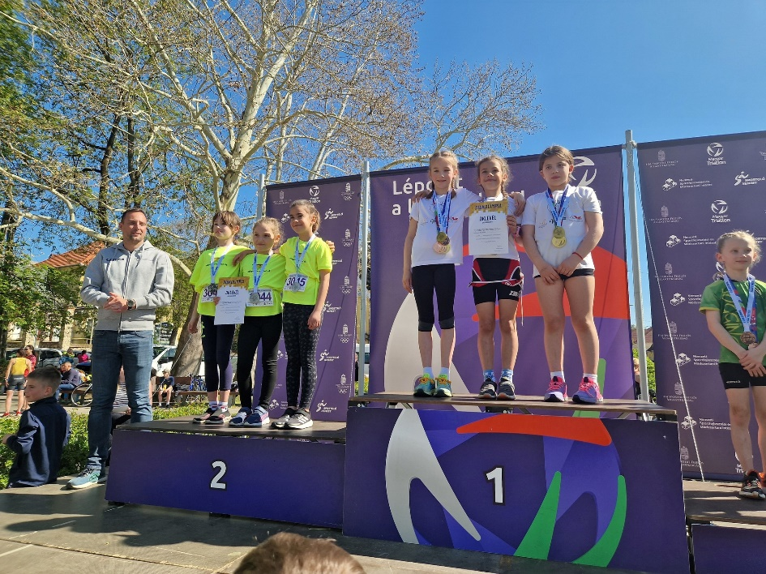
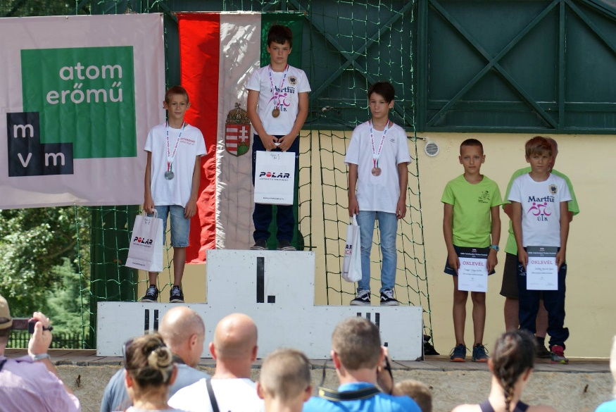
Bajnokok

Slide 8
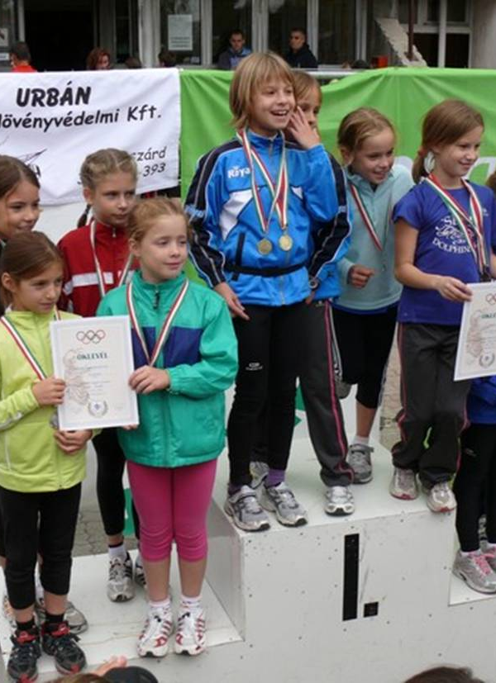
Csapat munka
Minden évben több csapatunk állt dobogóra az országos diákolimpiai döntőkben
Magyar Bajnokságokon is, ott voltunk csapatainkkal az első három hely valamelyikén.
Klubcsapat országos bajnokságon serdülő lányainkkal bajnoki címet szereztünk.

Slide 9
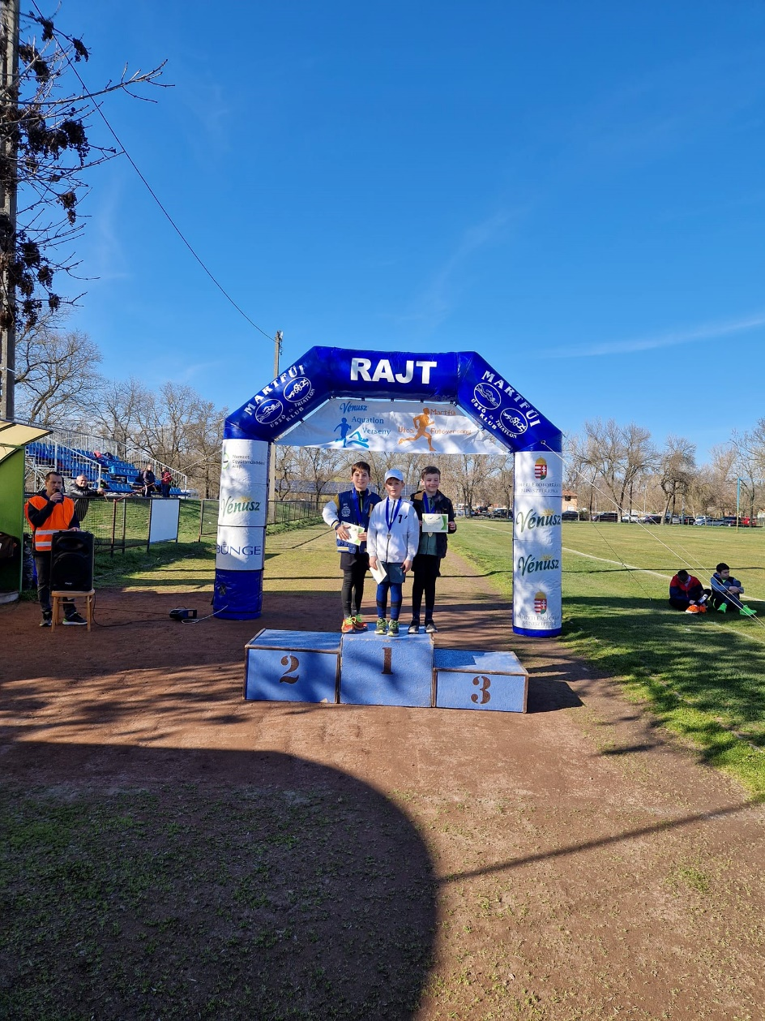
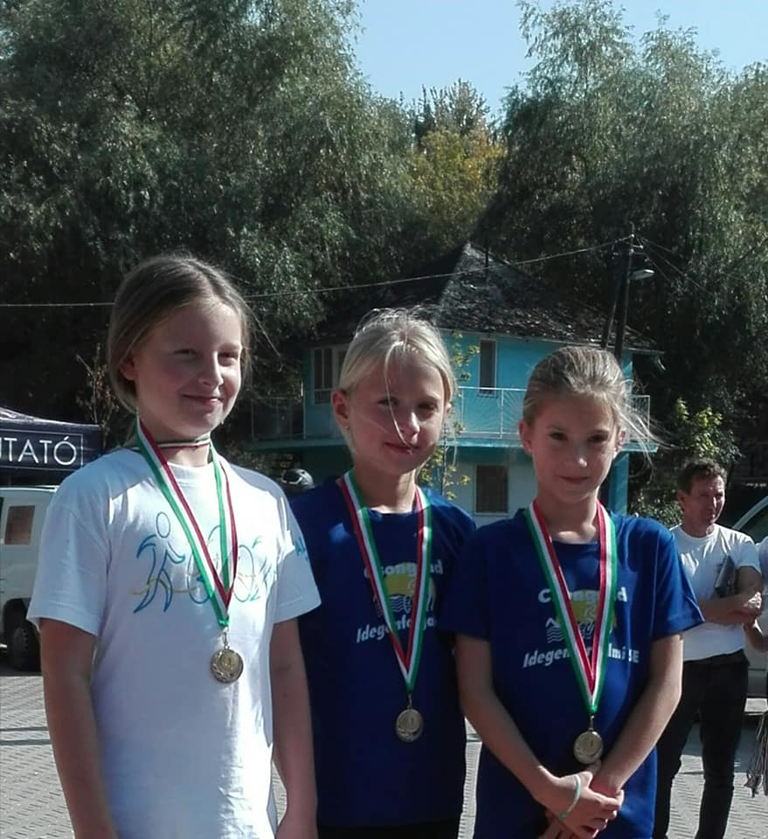
Csapatban mindig ott vagyunk!

Slide 10

Büszkeségeink
Büszkék vagyunk rá, hogy több válogatott versenyzőt neveltünk ki az évek folyamán.
Versenyzőink a középiskola után is folytatják nagyobb egyesületekben a triatlont.
Triatlon sportágban a Sydney olimpián is indult versenyzőnk.

Slide 11
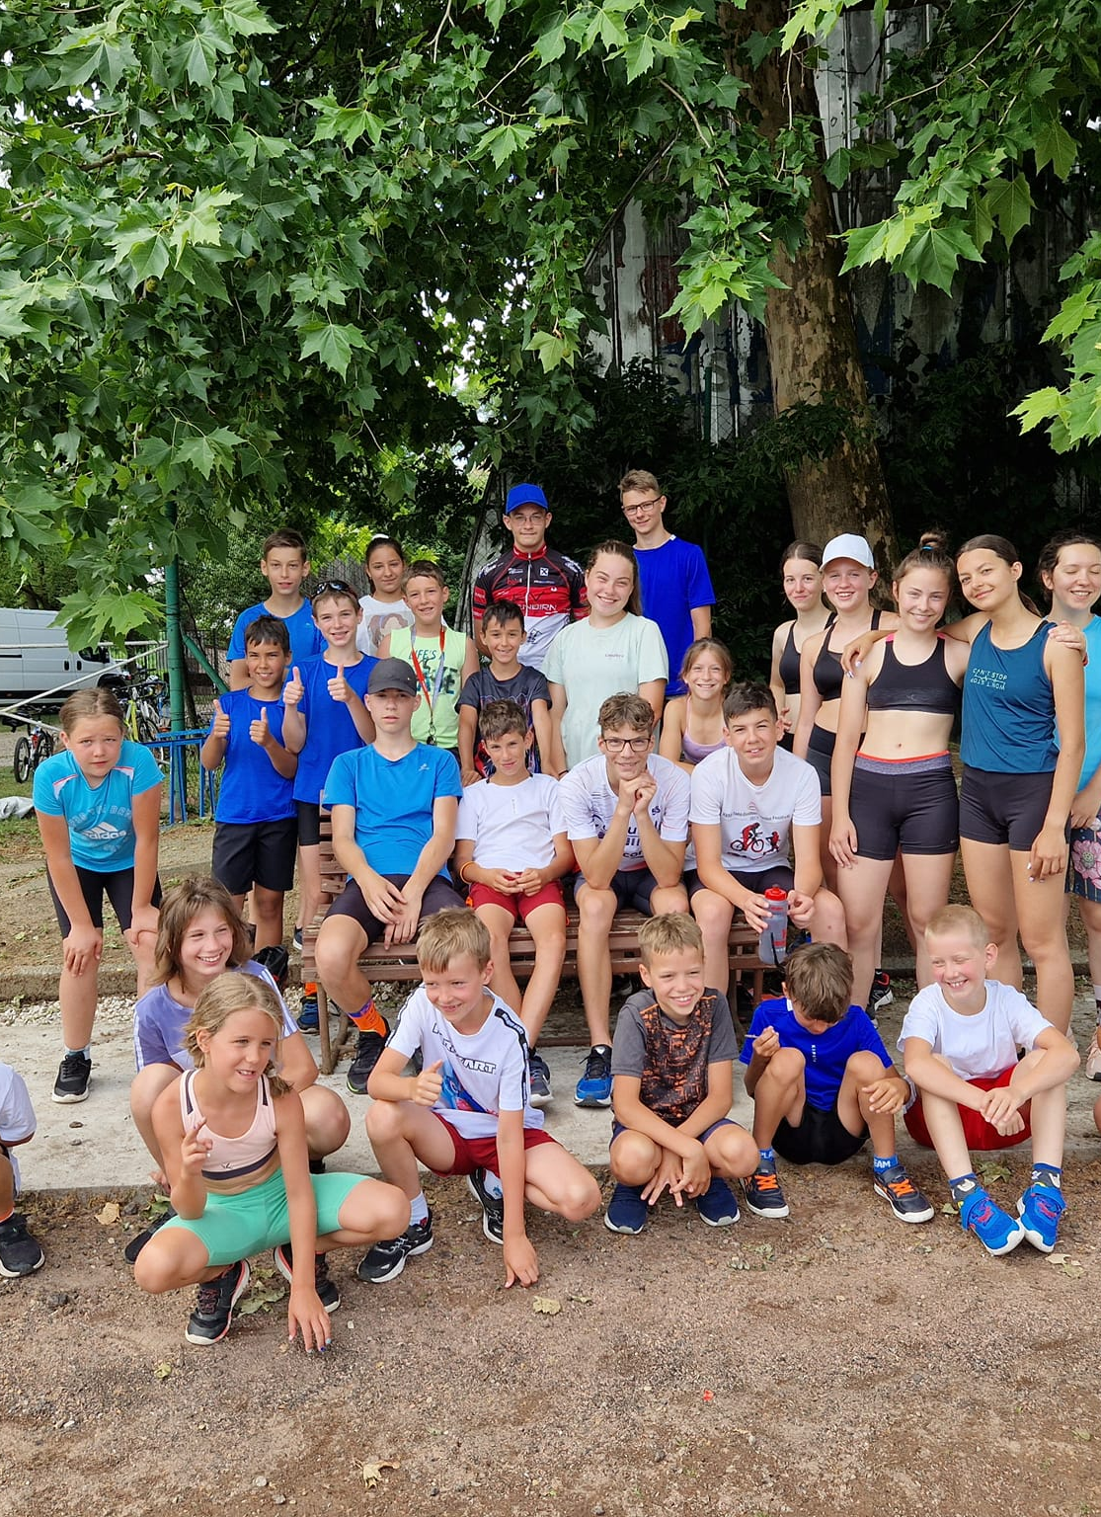
Létszám adatok
Versenyengedélyel rendelkező 30 fő
Össz létszám 40-60 fő között mozog
(előkészítő csoport, edzésre járók, és igazolt versenyzőkből tevődik össze)
Jönnek mindig ujjak 2025-ben 9új igazolás volt és csak 2 fő ment más városba tanulni

Slide 12
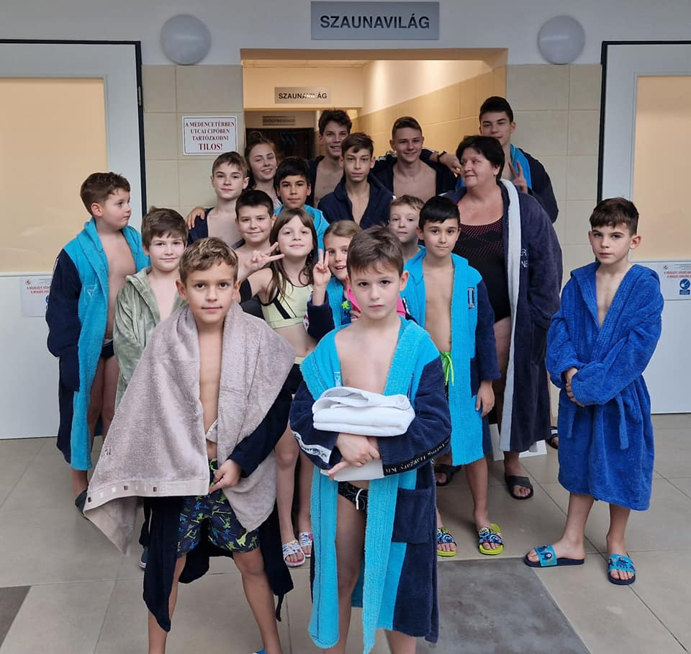
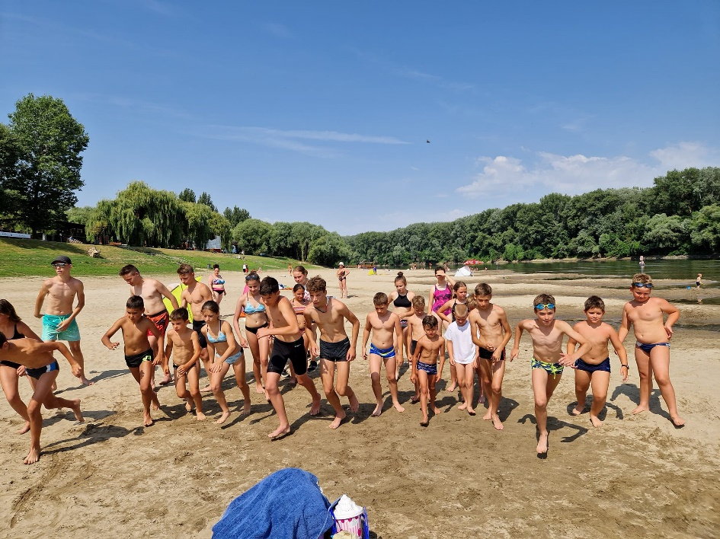
Közös élmények programok összekovácsolnak

Slide 13
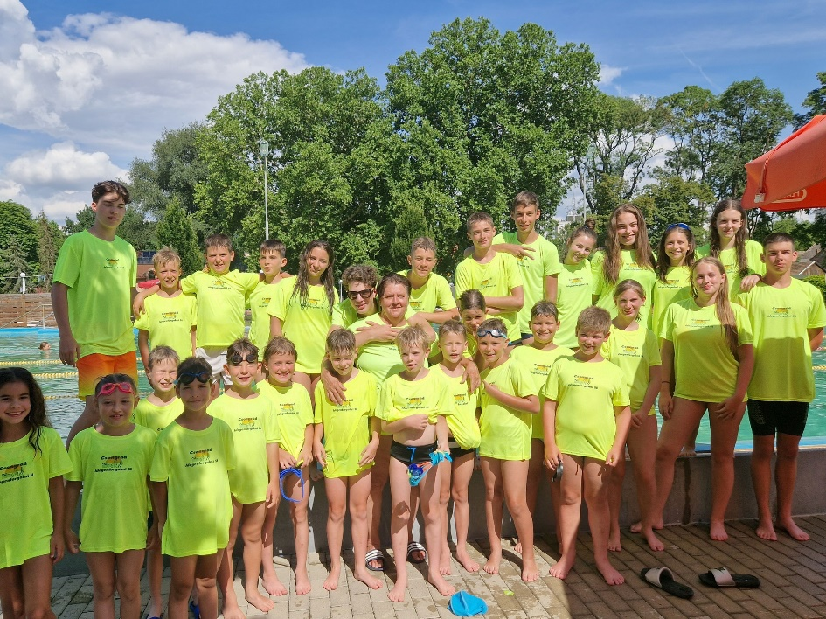
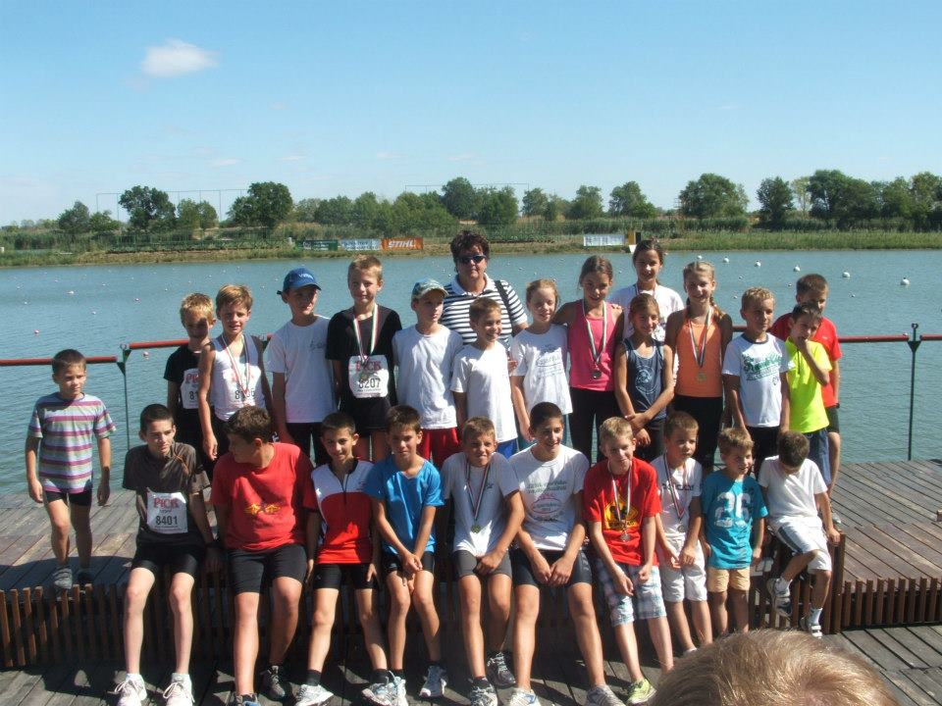
Verseny sikerek, táborok

Slide 14
Gazdálkodás
Éves költségvetésünk 2-2,5 millió Ft (2025-ig körülbelül átlagban ennyi bevételünk volt.)
Forrásaink az önkormányzati támogatásból, pályázatokból, az adó 1% felajánlásokból és tagdíjakból tevődik össze.

Slide 15
Támogatás
Eddig (2025) biztos forrásunk az önkormányzat támogatása volt, ami több éven keresztül kiszámítható segítség volt, közel egy millió forint (850000-1,2millió).
Az elmúlt évben azonban közel felére csökkent ez a támogatás, amit nem tudtunk pótolni, így a duatlon szezont végig versenyeztük, de a triatlon versenyekre már nem tudtunk eljutni.

Slide 16
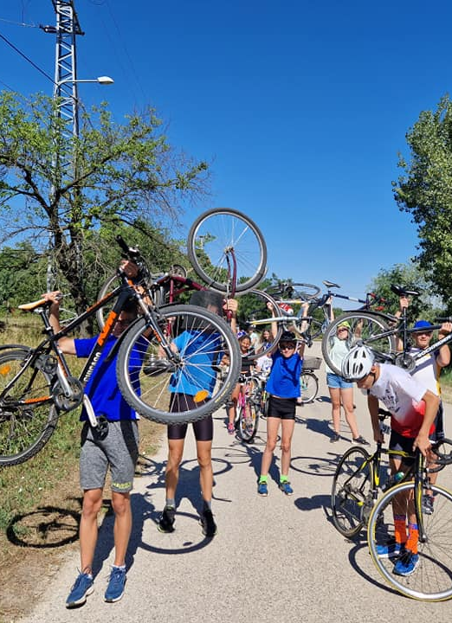
Bevételek
Önkormányzati támogatás
Pályázatok /NEA, SOSZ, Tekerj a zöldbe/
Adó 1%
Szülői szponzori támogatás

Slide 17
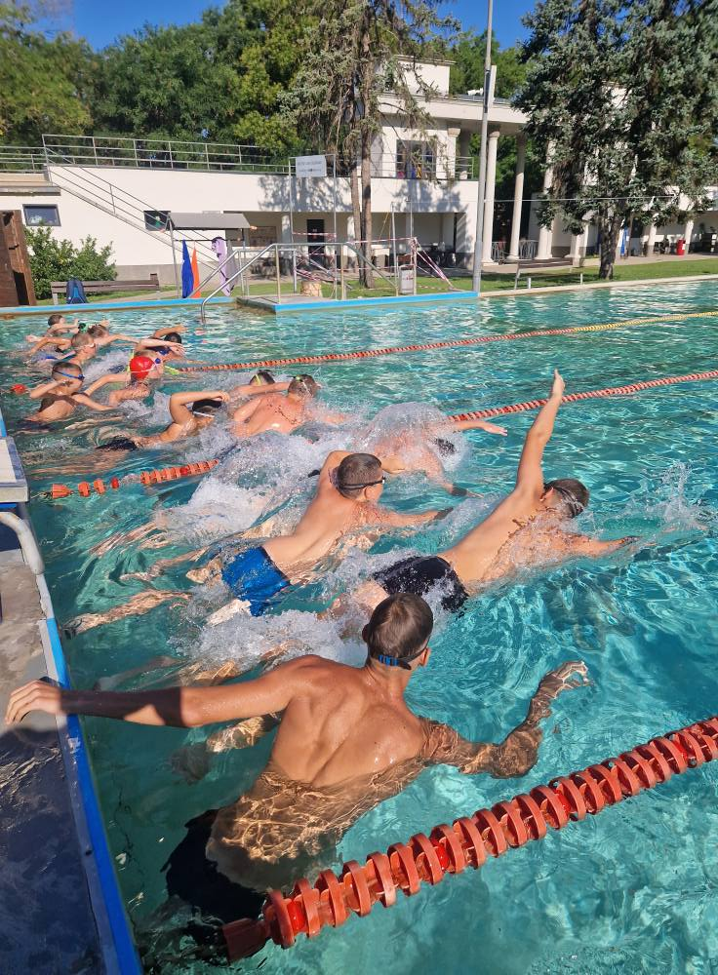
Kiadások
Triatlon Szövetség tagdíj
Versenyengedélyek/licensz/
Uszoda bérletek
Nevezési díjak
Sportorvosi költségek
Útiköltség, kerékpár szállítás
Edzőtábori díjak
Banki költségek

Slide 18
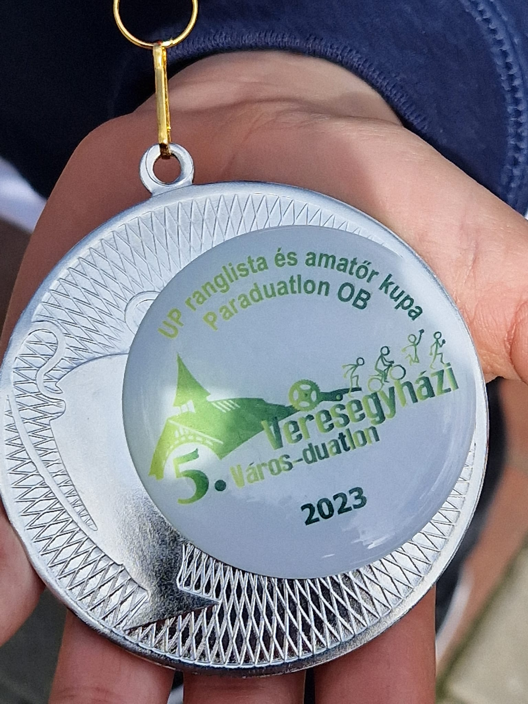
Versenyeink
Éves szinten két aquatlon verseny (egy regionális, egy országos döntő)
Duatlon országos ranglista verseny (minimum 3 versenyre kell elmenni a minősítés eléréséhez)
Duatlon Országos Bajnokság és diákolimpia
Triatlon (minimum 3 versenyre kell elmenni a minősítés eléréséhez)
Triatlon országos bajnokság és csapat bajnokság

Slide 19
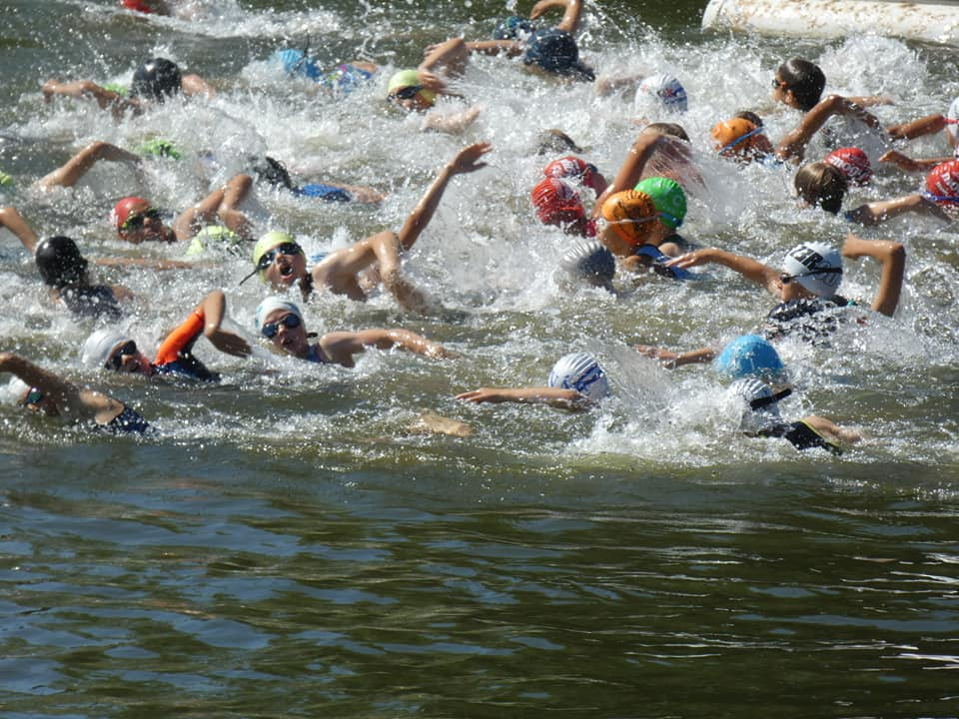
Versenyhelyszínek
Martfű
Szolnok
Balatonboglár
Pécs
Tiszaújváros
Gödöllő
Debrecen
Fadd-Dombori
Balassagyarmat

Slide 20

Triatlon tábor
30 éve működik nyaranta 1-2 hét
Nagy létszámmal (39 gyerek 2025-ben) dolgozunk
Utánpótlást nyerünk
Tagjainknak edzőtábor
Vissza jönnek volt versenyzőink

Slide 21
Edzők segítők
Szerencsés vagyok, mivel 30 éve nem csak az egyesületet vezetem, hanem 33 éve edzőként is dolgozom.
Sok tehetséges gyereket neveltem
Magyar bajnokok, válogatott versenyzők indultak el a kezeim közül
Nehézségek voltak, vannak, de mindig van egy-két ígéretes tehetség aki miatt még mindig megéri tovább csinálni.

Slide 22
Elismerések
Versenyzőim minden évben részesülnek városi és országos elismerésekben sport és tanulmányi eredményeikért.
Jó tanuló, jó sportoló, eredményes sportoló
Év Ifjúsági sportolója
A Magyar köztársaság jó tanuló jó sportolója

Slide 23
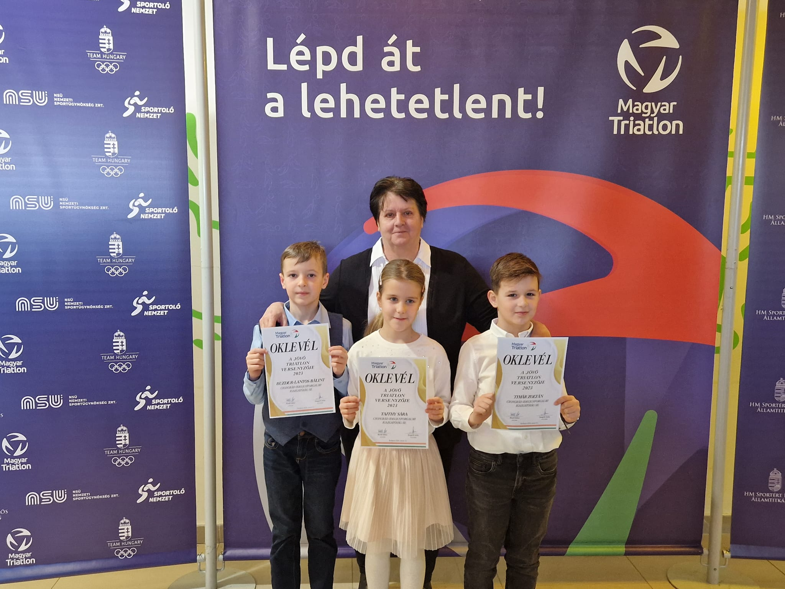
Díjak

Slide 24

Díjazottaink

Slide 25
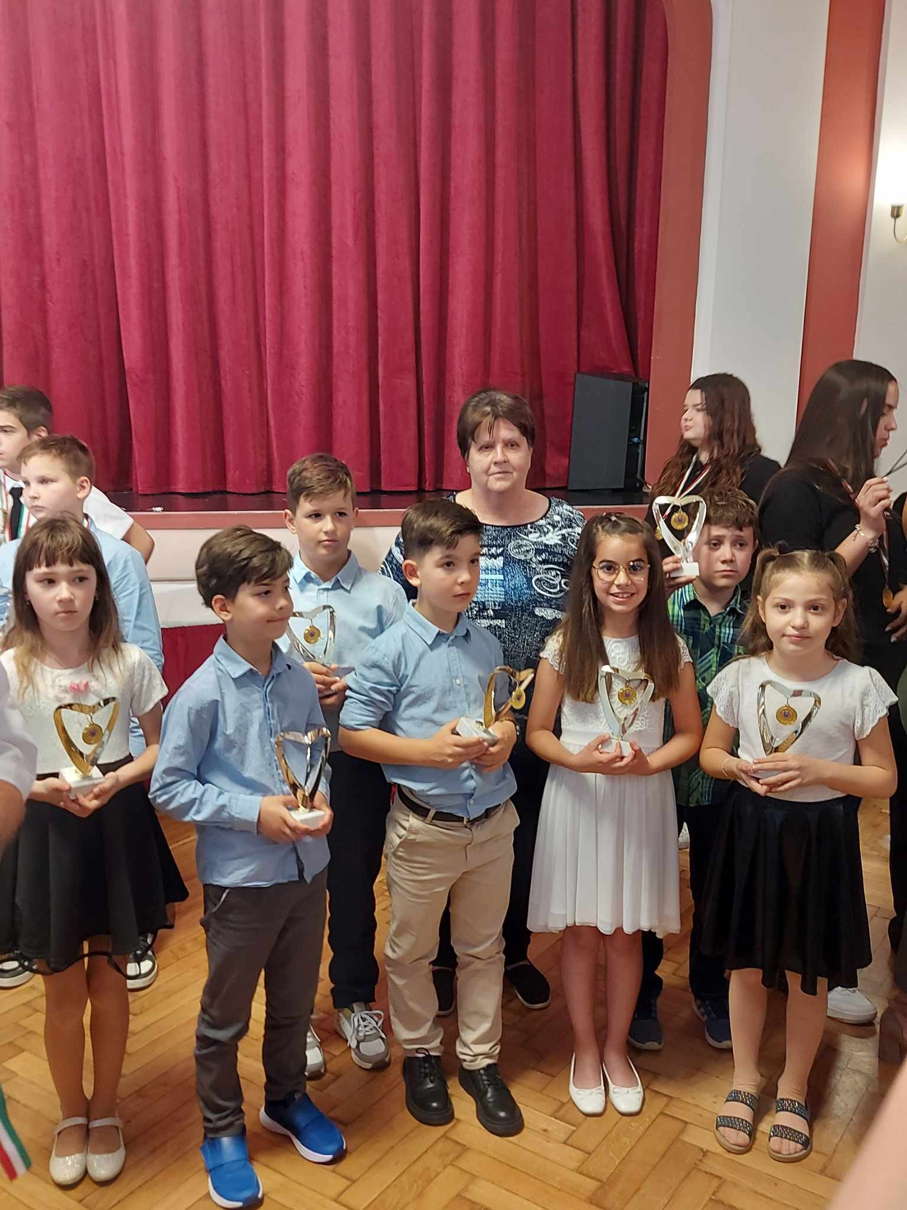
Az elmúlt év díjazottjai

Slide 26
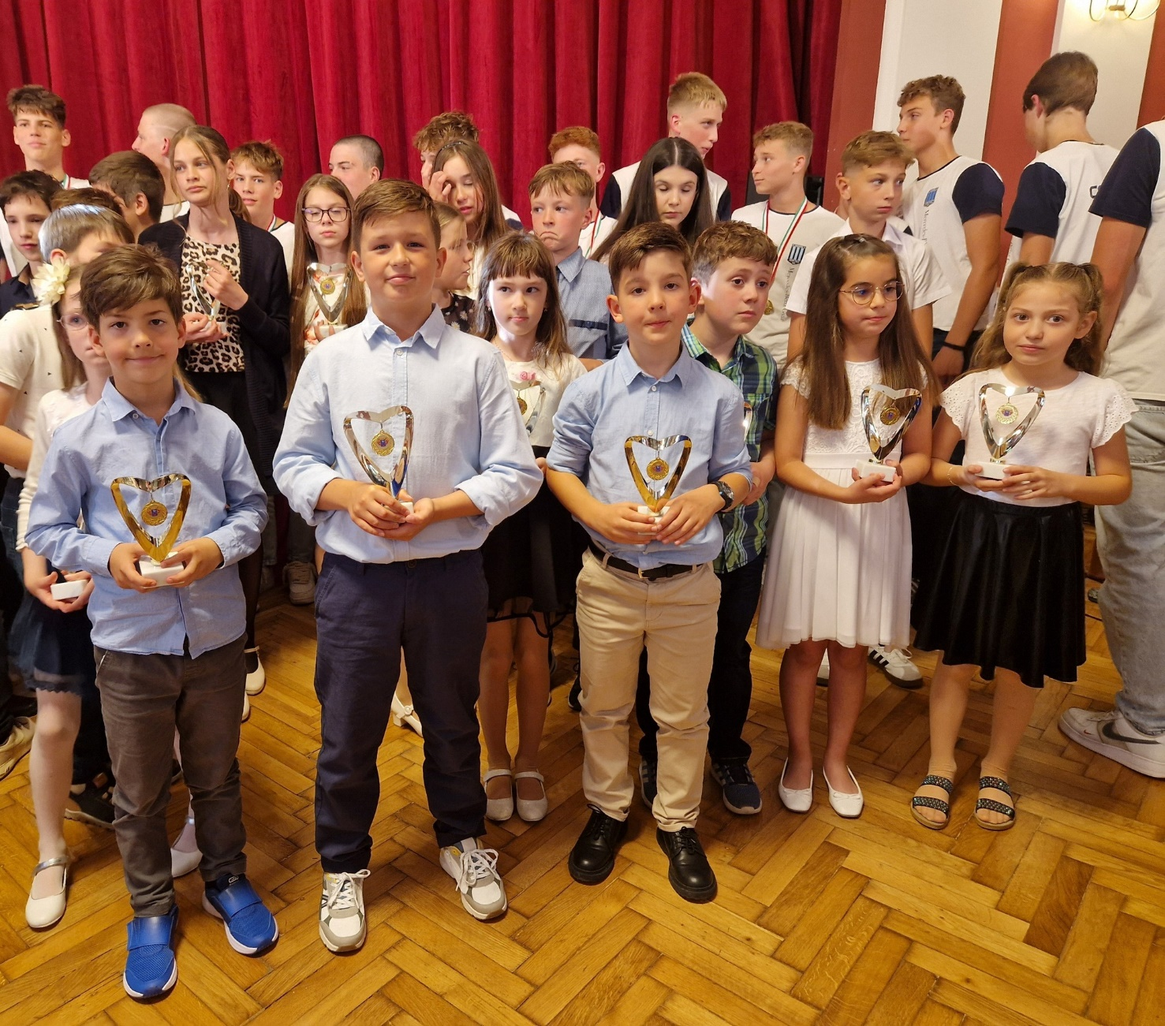
Erős az utánpótlás

Slide 27
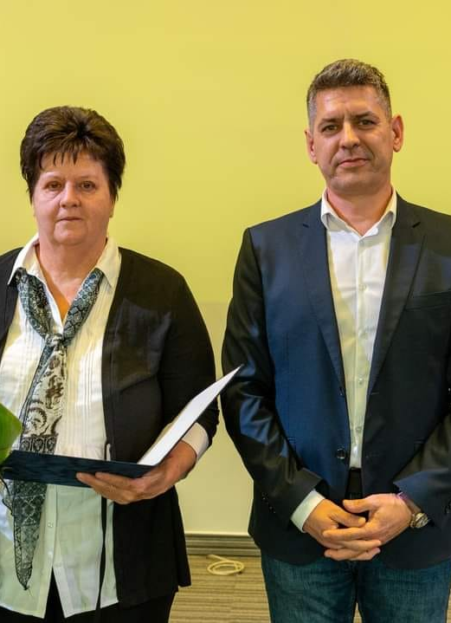
Edzőként
Engem, mint edzőt is több fórumon többször is elismerésben részesítettek
A Magyar Triatlon Szövetség év utánpótlás edzője díját
Testnevelési és sport díjat
Év edzője díjat többször is megkaptam Csongrádon
A Megyei triatlon szövetség is több alkalommal választott az év edzőjének
A Magyar Úszószövetség is elismerte munkámat
A Magyar Diáksport kitüntetését is átvehettem az elmúlt évben
Az elismeréseket köszönöm, és ezek is ösztönöznek, hogy továbbra is folytassam a munkát.

Slide 28
Segítők
Szülők, könyvelők
Volt versenyzőink szívesen önkénteskednek
Családom
Itt mindenki önkétes

Slide 29
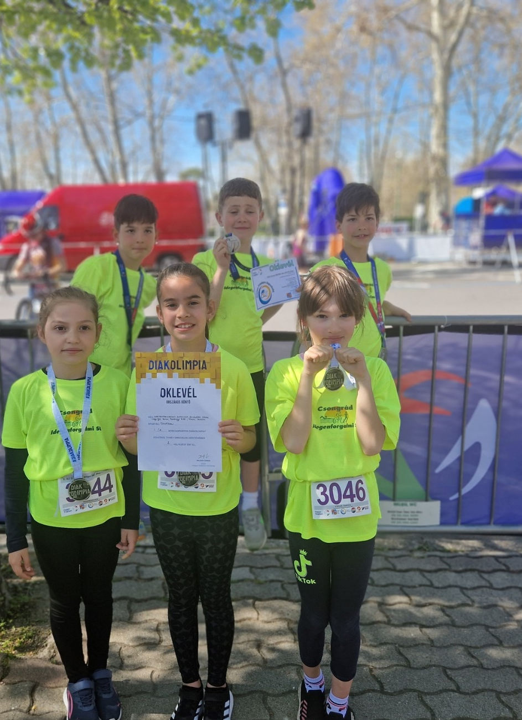
Terveink a közeljövőben
Aquatlonban, duatlonban, triatlonban
Tehetségeink versenyeztetése, a magyarbajnokságon dobogós eredmények elérése
Országos diákolimpián dobogós csapat eredmények

Slide 30
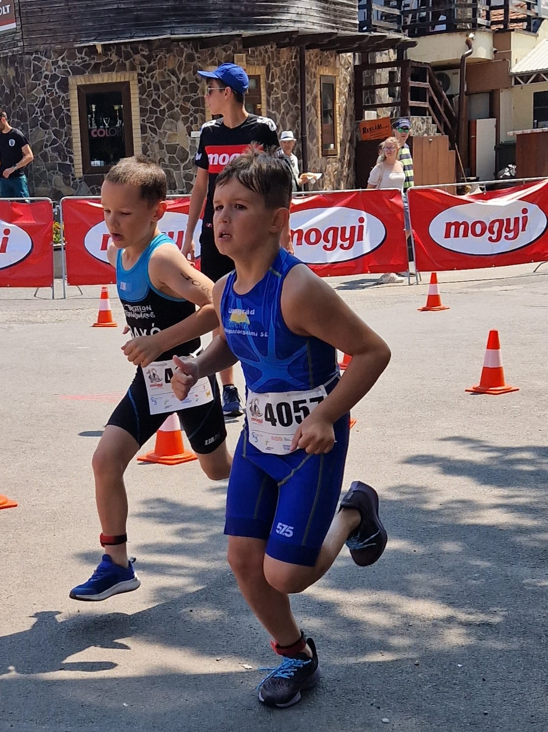
Terveink
Szeretnénk tovább folytatni az elmúlt évek eredményes munkáját.
Jó csapatokat építeni, jó közösséget építeni.
Sok pályázatot nyerni, szponzorokat találni.

Slide 31
Köszönet
Köszönjük az eddigi támogatást az Önkormányzatnak!
Szeretnénk ha a továbbiakban is mellénk állna, és tovább tudnánk öregbíteni városunk hírnevét eredményeinkkel.

Slide 32
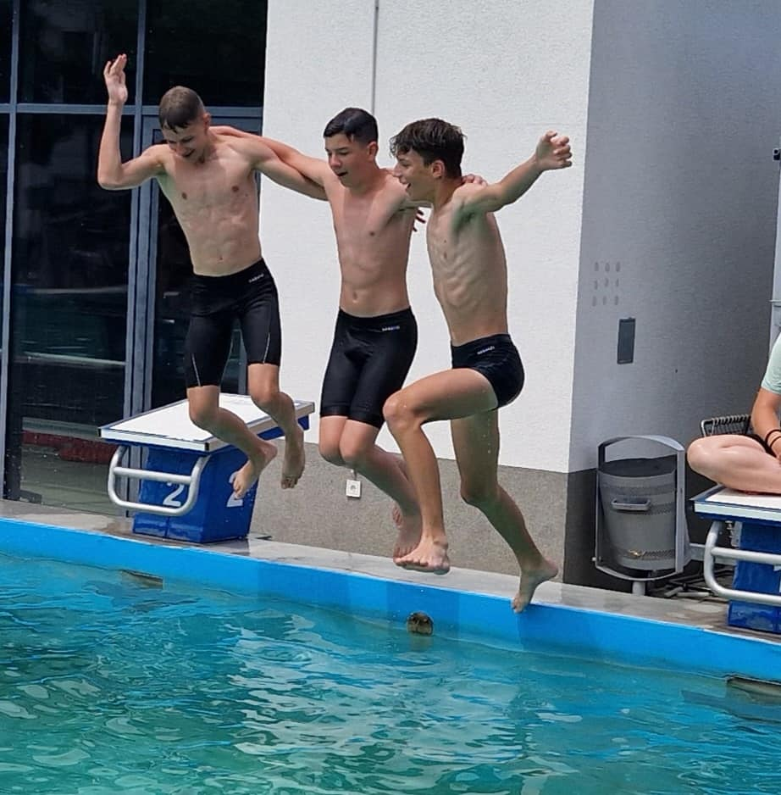
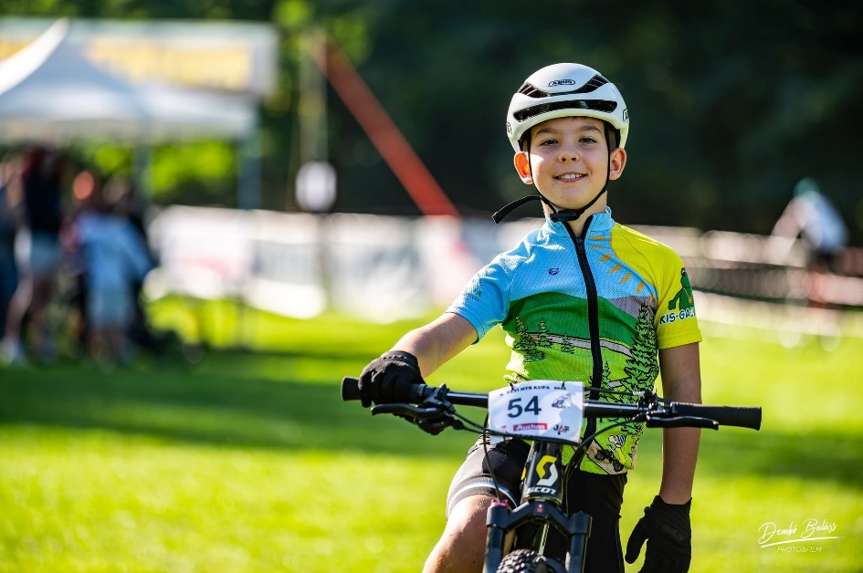
Köszönöm a figyelmet!

